Slide 1
Семейный альбом

Slide 2
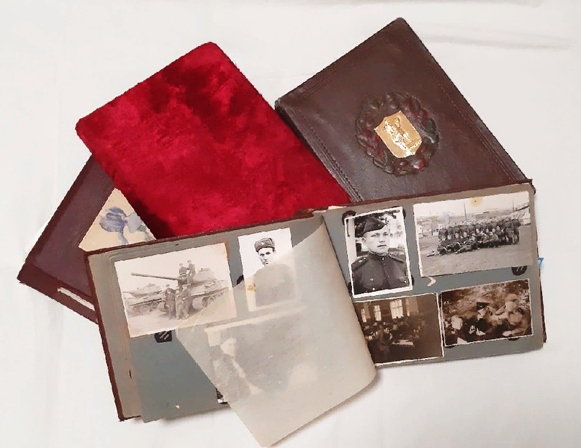
Смотрели мы
альбом семьи-
в нем много
фотографий!
Вопрос задали
деду мы:
"А где служил
наш прадед?"

Slide 3
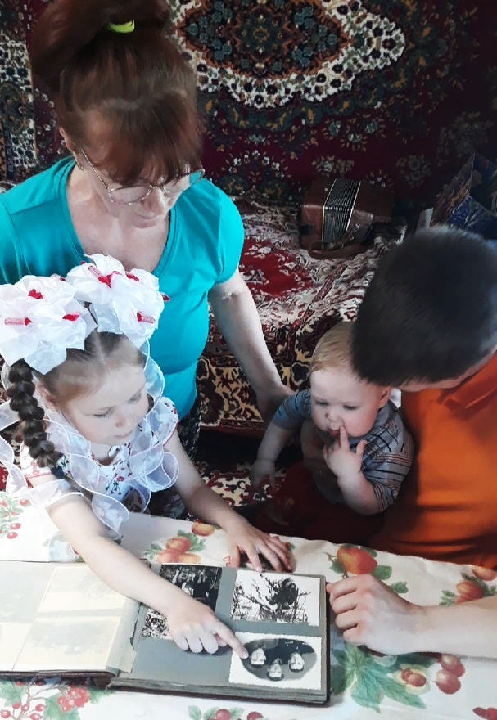
"А путь его был очень труден, минером был в войну.
Ошибку делает минер
всего лишь только раз.
Погибло много там друзей,
не вспомнишь всех сейчас.
А после, выгнав фрицев в ад,
от мин освобождал
Калининград.
Чтоб люди мирно жили и в
памяти хранили былые
подвиги солдат."

Slide 4
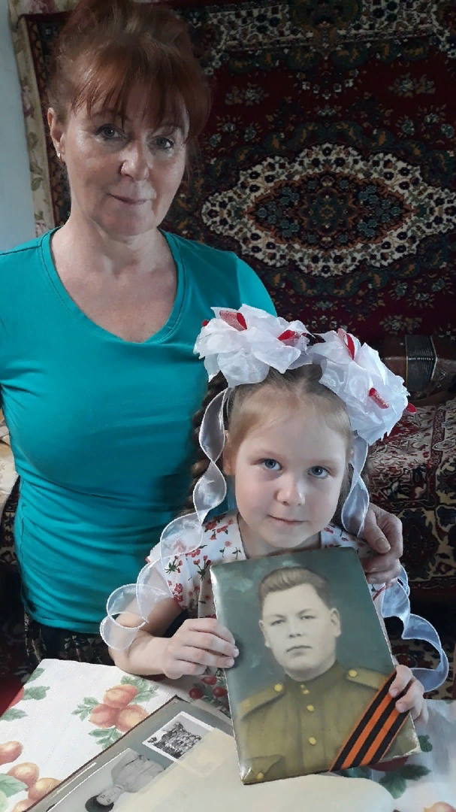
Кочнев Алексей Дмитриевич.
Закончил курсы подрывников - минер. Был направлен для разминирования соцобъектов (подземные коммуникации, мосты, жилые дома и т.д.). В роте было 120 человек, осталось в живых 2 человека.

